Slide 1
Cloud Computing
Kapusteanski Maxim

Slide 2
O scurtă istorie a cloud computing-ului
Începutul. (1963-1967)
Multics și Unix. (1969-1995)
Virtualizarea(1969-1995)
Cloud-urile comerciale.(2006-2009)
Apple și primele experimente.(1989)
Formarea termenului.(1996)
Trecerea la SaaS.(2000)
Cloud-urile moderne.(Acum)

Slide 3
De ce este cererea de cloud computing atât de mare acum?

Slide 4
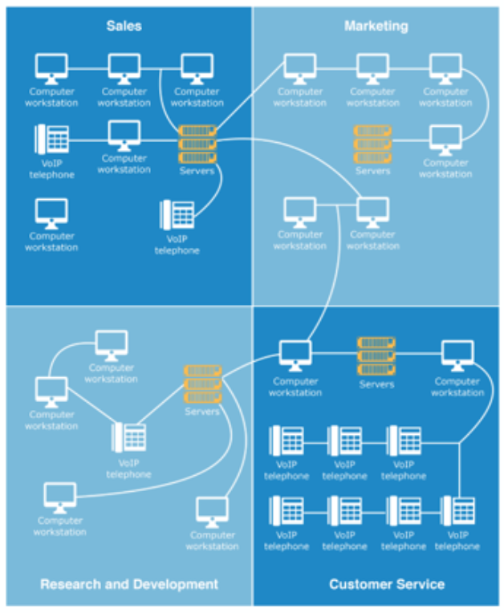
Organizare IT descentralizată
Avantaje ale infrastructurii IT descentralizate:
1. Flexibilitate și adaptabilitate
2. Reducerea riscului de punct unic de eșec
3. Independență locală
4. Scalabilitate ușoară
Dezavantaje ale infrastructurii IT descentralizate:
1. Gestionare și control mai complexe
2. Costuri mai mari pentru resurse și licențe
3. Probleme de standardizare
4. Securitate mai dificil de implementat

Slide 5
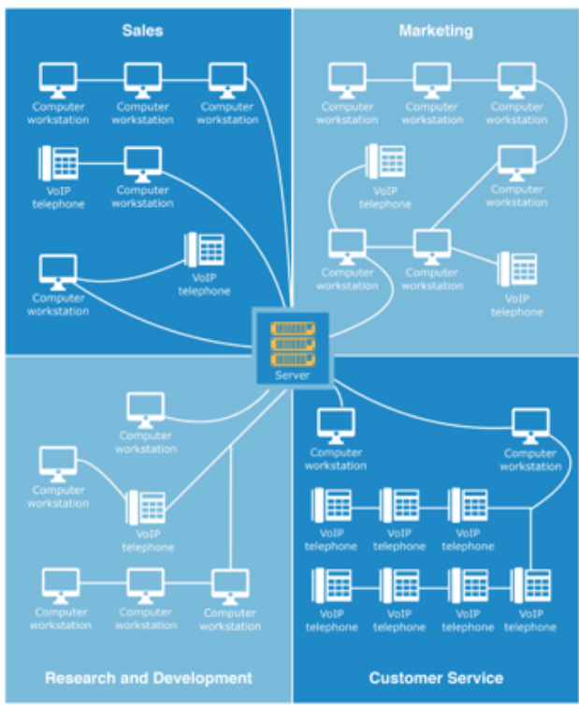
Organizare IT centralizată
Avantaje ale infrastructurii IT centralizate:
1. Gestionare și control simplificate
2. Economie de resurse
3. Securitate sporită a datelor
4. Standardizare
5. Monitorizare și analiză facilă
Dezavantaje ale infrastructurii IT centralizate:
1. Sarcină mare asupra rețelei
2. Dependență de infrastructură
3. Costuri inițiale ridicate
4. Flexibilitate redusă pentru nevoi locale

Slide 6
Infrastructură IT ideală pentru organizare
Întrebare: Care este soluția ideală pentru structura unei companii IT?
O structură care va putea combina avantajele modelelor centralizate și descentralizate (soluție hibridă)
Furnizarea de soluții IT la cerere pe măsură ce acestea devin disponibile
Răspuns rapid la nevoile afacerii (agility)
Creșteți productivitatea personalului IT
Standardizare și ajustare
Reducerea costurilor

Slide 7
Definiții
Cloud computing este un sistem distribuit în care resursele de calcul (servere, stocare, rețele, servicii) sunt furnizate utilizatorului la cerere prin internet și sunt scalabile dinamic.
NIST definește cloud computingul ca un model în care utilizatorii au acces la un fond comun de resurse de calcul personalizabile (rețele, servere, stocare, aplicații și servicii) care pot fi alocate și eliberate rapid, cu eforturi minime de gestionare.
NIST evidențiază:
5 caracteristici ale cloudului
3 modele de servicii (Service Models)
4 modele de implementare (Deployment Models)
5 roluri ale participanților (actori)

Slide 8
Сaracteristici ale cloudului

Slide 9
Self-service on demand (Auto-servire la cerere)
Descriere:
Utilizatorul poate solicita și utiliza singur resursele cloud (putere de calcul, stocare, rețele) fără intervenția administratorului IT. Totul se întâmplă automat prin intermediul interfeței, portalului sau API-ului.
Exemple:
În panoul de control AWS, puteți crea o mașină virtuală (EC2) sau o bază de date (RDS) cu doar câteva clicuri.
Pe Google Cloud puteți rula un container sau o funcție (Cloud Functions) fără a apela la administratorul de sistem.
Utilizatorul aplicației SaaS adaugă singur utilizatori, activează noi funcționalități și plătește doar în funcție de utilizare.

Slide 10
Acces larg la rețea
Descriere:
Serviciile cloud sunt disponibile prin internet de pe diferite dispozitive: PC-uri, laptopuri, smartphone-uri, tablete. Utilizatorul se poate conecta de oriunde.
Exemple:
Office 365 este disponibil prin browser, aplicație mobilă sau client desktop.
Fișierele din Dropbox sau Google Drive pot fi deschise de pe orice dispozitiv.
AWS sau Azure pot fi gestionate prin intermediul consolei web, al aplicației mobile sau al API.

Slide 11
Resource pooling (Alocarea resurselor, multi-leasing)
Descriere:
Furnizorul de servicii cloud își pune în comun resursele (servere, discuri, rețele) și le distribuie între mai mulți clienți. În acest caz, resursele sunt izolate logic, dar sunt utilizate fizic în comun.
Exemple:
Mai mulți clienți pot utiliza același server AWS, dar fiecare vede doar mașinile sale virtuale.
Google Cloud asigură că datele diferiților utilizatori de pe aceeași mașină fizică rămân complet izolate.

Slide 12
Rapid elasticity (Scalabilitate rapidă)
Descriere:
Resursele cloud pot fi scalate rapid în sus sau în jos, în funcție de încărcare. Pentru utilizator, acest lucru se traduce prin „resurse practic nelimitate”.
Exemple:
Un magazin online poate crește automat numărul de servere înainte de reducerile de Black Friday.
Mașinile virtuale din AWS sau Azure pot fi adăugate sau eliminate în câteva minute.
Funcțiile Serverless (de exemplu, AWS Lambda) se scalează automat odată cu creșterea numărului de apeluri.

Slide 13
Serviciu măsurat (Pay-as-you-go)
Descriere:
Utilizarea resurselor cloud este monitorizată și urmărită. Utilizatorii plătesc exact pentru ceea ce au utilizat (pay-as-you-go).
Exemple:
AWS EC2 și S3 sunt tarifate în funcție de numărul de ore de funcționare sau de volumul de stocare.
Google Cloud Functions se plătește numai pentru timpul de execuție a funcțiilor.
Serviciile SaaS, precum Zoom sau Slack, afișează utilizarea utilizatorilor, iar tarifele sunt calculate în funcție de activitate.

Slide 14
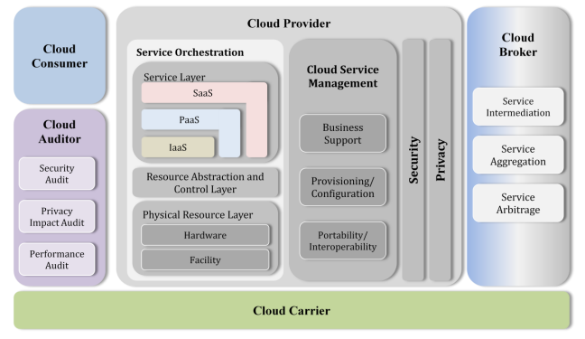
Rolurile participanților (Actors)

Slide 15
Consumatorul de cloud
Descriere:
Este o companie, o organizație sau un utilizator individual care utilizează serviciile cloud pentru propriile nevoi. Consumatorul poate utiliza IaaS, PaaS sau SaaS, în funcție de cerințe.
Exemple:
O companie de dezvoltare de jocuri închiriază mașini virtuale și GPU în AWS pentru testarea jocurilor.
O școală utilizează Google Workspace pentru organizarea învățământului la distanță.
Un freelancer stochează fișiere și copii de rezervă în Dropbox.

Slide 16
Furnizor de servicii cloud
Descriere:
Este o organizație care furnizează servicii cloud și gestionează întreaga infrastructură: servere, spații de stocare, rețele, platforme de dezvoltare.
Exemple:
Amazon Web Services (AWS) — furnizează IaaS, PaaS și SaaS.
Microsoft Azure — platformă cloud pentru stocarea datelor, mașini virtuale și aplicații.
Google Cloud Platform (GCP) — infrastructură și instrumente pentru analiza datelor, învățarea automată.

Slide 17
Cloud Broker (intermediar cloud)
Descriere:
Este o organizație sau un serviciu care ajută clientul să aleagă serviciile cloud potrivite, să le integreze și să gestioneze mai multe clouduri.
Exemple:
O companie care ajută întreprinderile să integreze Salesforce cu AWS și Google Cloud.
O platformă care agregă servicii cloud pentru gestionare și plată convenabile (de exemplu, RightScale sau CloudCheckr).

Slide 18
Auditor cloud
Descriere:
Expert independent sau organizație care verifică serviciile cloud pentru a se asigura că respectă standardele de securitate, confidențialitate și cerințele legale.
Exemple:
Auditul de securitate al platformelor cloud conform ISO/IEC 27001 sau SOC 2.
Verificarea conformității cu GDPR în cazul prelucrării datelor cu caracter personal în cloud.
Companii care oferă certificare de securitate cloud, de exemplu, TÜV SÜD sau BSI.

Slide 19
Cloud Carrier (Operator de comunicații cloud / intermediar de transport)
Descriere:
Este o rețea sau o organizație care asigură transportul datelor între consumator și furnizorul de servicii cloud, asigurând accesul și conexiunea.
Exemple:
Furnizorul de internet care asigură o conexiune stabilă la AWS sau Azure.
Rețele private (VPN, MPLS) prin care companiile se conectează la cloud.
CDN (Content Delivery Network) pentru livrarea de conținut din cloud către utilizatori cu întârziere redusă.

Slide 20
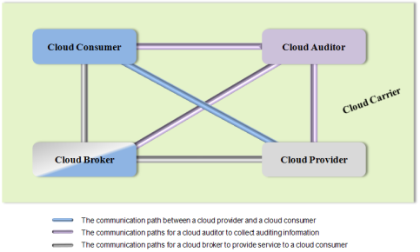
Interacțiunile dintre actorii din Cloud Computing

Slide 21
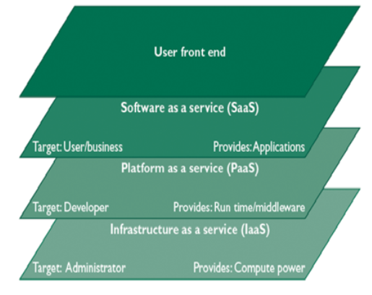
Modele de servicii cloud
FaaS
SaaS (Software as a Service)
SaaS
Furnizorul este responsabil pentru tot (hardware + software).
Furnizorul adaugă peste IaaS și software de platformă: sistem de operare, middleware, baze de date, instrumente de dezvoltare.
PaaS (Platform as a Service)
PaaS
IaaS (Infrastructure as a Service)
IaaS
Furnizorul este responsabil pentru: hardware (servere, stocare, rețea), virtualizare.
Serverless?
=> FaaS — Function as a Service

Slide 22
Modele de implementare a serviciilor cloud

Slide 23
Public Cloud
Caracteristici distinctive:
Infrastructura aparține unui furnizor extern.
Resursele (calcul, stocare, rețele) sunt furnizate unui număr mare de clienți prin intermediul internetului.
Scalabilitatea este practic nelimitată.
Gestionarea hardware-ului este în întregime responsabilitatea furnizorului.
Cum se determină:
Clientul închiriază mașini virtuale/servicii și nu gestionează echipamentul fizic.
Accesul se face prin consola web sau API.
Toți utilizatorii folosesc o infrastructură comună (multi-tenancy), dar cu izolare logică.

Slide 24
Private Cloud
Caracteristici distinctive:
Infrastructura este alocată unei singure organizații.
Poate fi implementat în propriul centru de date (on-premises) sau la furnizor (managed private cloud).
Control maxim asupra setărilor, securității și politicilor.
Mai dificil de scalabilizat, deoarece este legat de echipamentul disponibil.
Cum se determină:
Cloudul este izolat pentru o singură companie.
Gestionarea resurselor este adesea realizată de propriul departament IT.
Accesul din exterior este limitat și se realizează mai des prin VPN/canale închise.

Slide 25
Hybrid Cloud
Caracteristici distinctive:
Combină modelele public și privat.
Datele și aplicațiile sunt distribuite: cele critice – în privat, restul – în public.
Necesită integrare și instrumente hibride de gestionare.
Echilibrează între securitate și flexibilitate.
Cum se determină:
Organizația utilizează simultan două tipuri de cloud.
Există mecanisme de schimb de date și migrare a sarcinii între părțile publice și private.
Existența unui sistem comun de gestionare (de exemplu, VMware Cloud Foundation, Azure Arc).

Slide 26
Community Cloud
Caracteristici distinctive:
Este creat pentru un grup de organizații cu nevoi similare (universități, ONG-uri, instituții guvernamentale).
Este gestionat în comun sau de o terță parte.
Ține cont de standardele și specificul sectorului.
Cum se identifică:
Resursele cloud sunt utilizate de mai multe organizații, dar nu sunt deschise tuturor, ca în cazul public cloud.
Modelul este finanțat în comun, iar accesul este limitat la membrii comunității.

Slide 27
Nivelurile arhitecturii serviciilor cloud

Slide 28
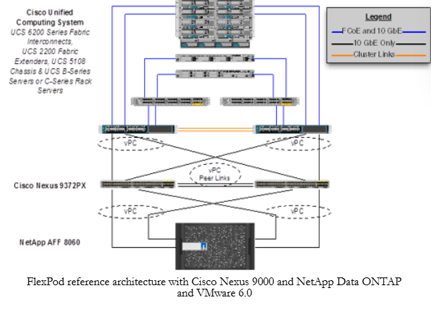
Infrastructura fizică (Physical Layer)
    Servere, procesoare (CPU/GPU/TPU)
    Sisteme de stocare (SAN, NAS, SSD, HDD)
    Dispozitive de rețea (routere, comutatoare, echilibratoare)
    Sisteme de răcire și alimentare în centrul de date

Slide 29
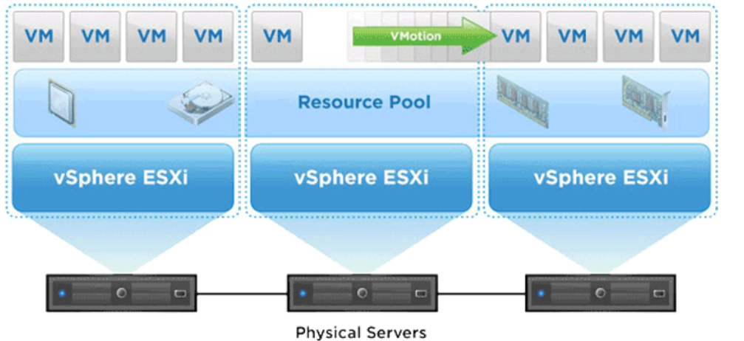
Virtualizare și abstractizare (Virtualization Layer)
    Virtualizarea calculelor (VMware ESXi, KVM, Hyper-V)
    Virtualizarea stocării (Ceph, GlusterFS)
    Virtualizarea rețelei (SDN – Software Defined Networking)
    Containerizare (Docker, Kubernetes, OpenShift)

Slide 30
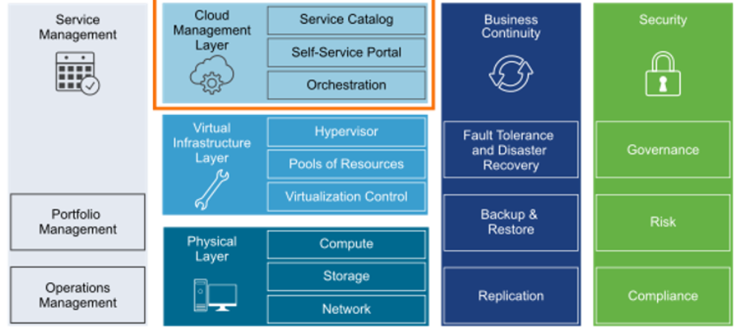
Platforma de gestionare (Management Layer)
    Orchestrarea resurselor (Kubernetes, OpenStack, VMware vSphere)
    Automatizare și portaluri self-service
    Monitorizare și facturare
    Control SLA (Service Level Agreement)

Slide 31
Reference
Căutați informații pe Google solicitând:
NIST SP 500-292 sau NIST Cloud Computing Reference Architecture

